Slide 1
2022
전공핵심설계 Capstone design [11반]
조원 이름 : 이동건
조원 이름 : 이도규
조원 이름 : 이근재

Slide 2

여러분 수행한 과제를 소개 해 주세요
작품명: 유모차 오토 홀딩
배경: 뉴스와 드라마에서 유모차가 언덕에서 스스로 굴러가서 차에 치워 아기가 사망하여 어머니분이 힘들어 하시는 모습을 보면서 저런 사건을 없으면 좋겠다라는 생각이 들어서 작품을 제작하게되었습니다.
개요: 터치센서의 입력으로 전동 실린더가 브레이크역활을 하는 유모차 오토 홀드

Slide 3
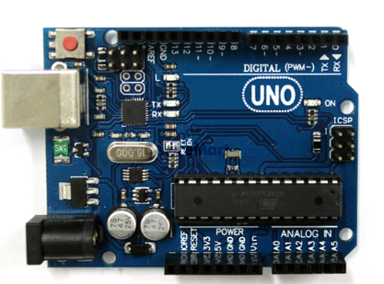
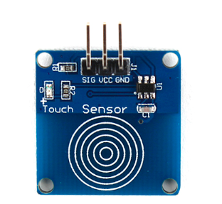
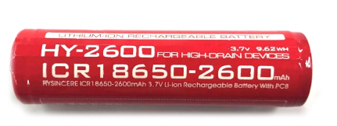
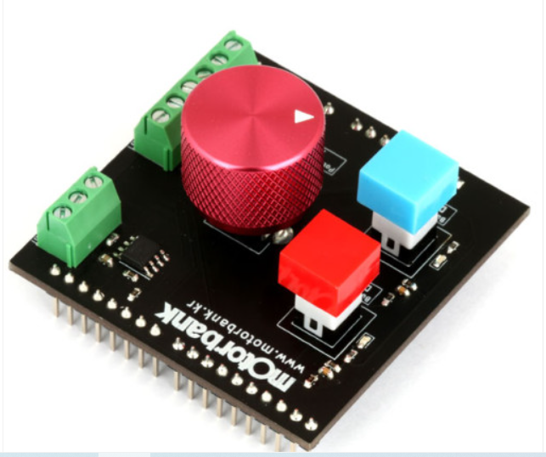
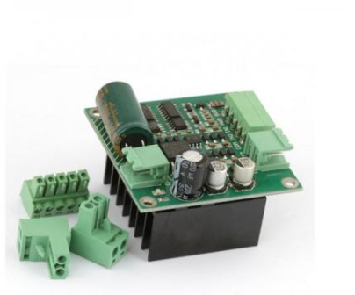
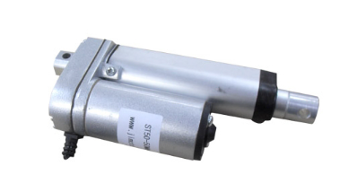
여러분 수행한 과제를 소개 해 주세요
핵심기술
아두이노
정전식 터치 센서
3.7V충전식 배터리2개
3.7V충전식 배터리4개
전동실린더
모터 드라이브
DC모터 컨트롤러

Slide 4
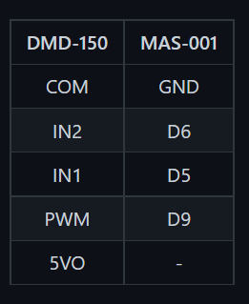
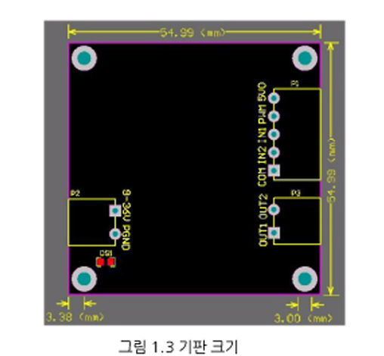
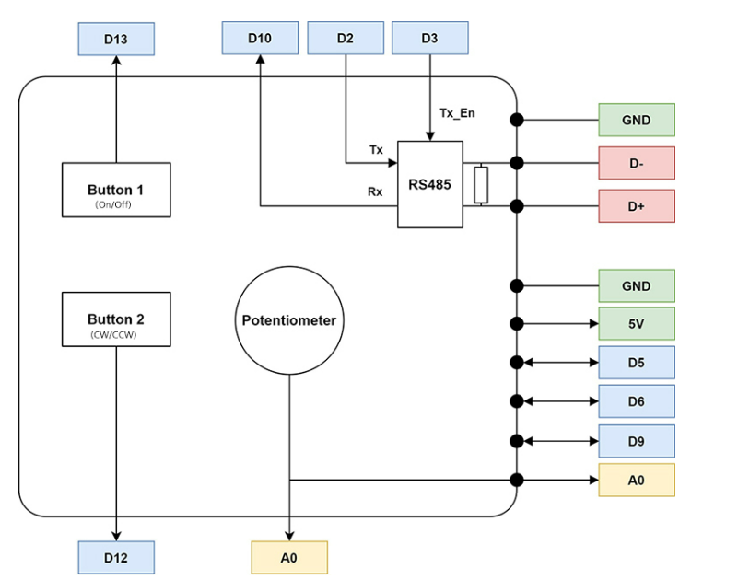
여러분 수행한 과제를 소개 해 주세요
DC모터 드라이브->양방향 DC모터 컨트롤러
핵심기술

Slide 5
여러분 수행한 과제를 소개 해 주세요
핵심기술
3.7V충전식 배터리4개->양방향 DC모터 컨트롤러->전동실린더
3.7V충전식 배터리4개
전동실린더

Slide 6
여러분 수행한 과제를 소개 해 주세요
핵심기술
정전식 터치 센서
전동 실린더
고정용바퀴
회전용바퀴

Slide 7
여러분 수행한 과제를 소개 해 주세요
핵심기술
터치가 없을시
터치로 인한 브레이크 해제시

Slide 8
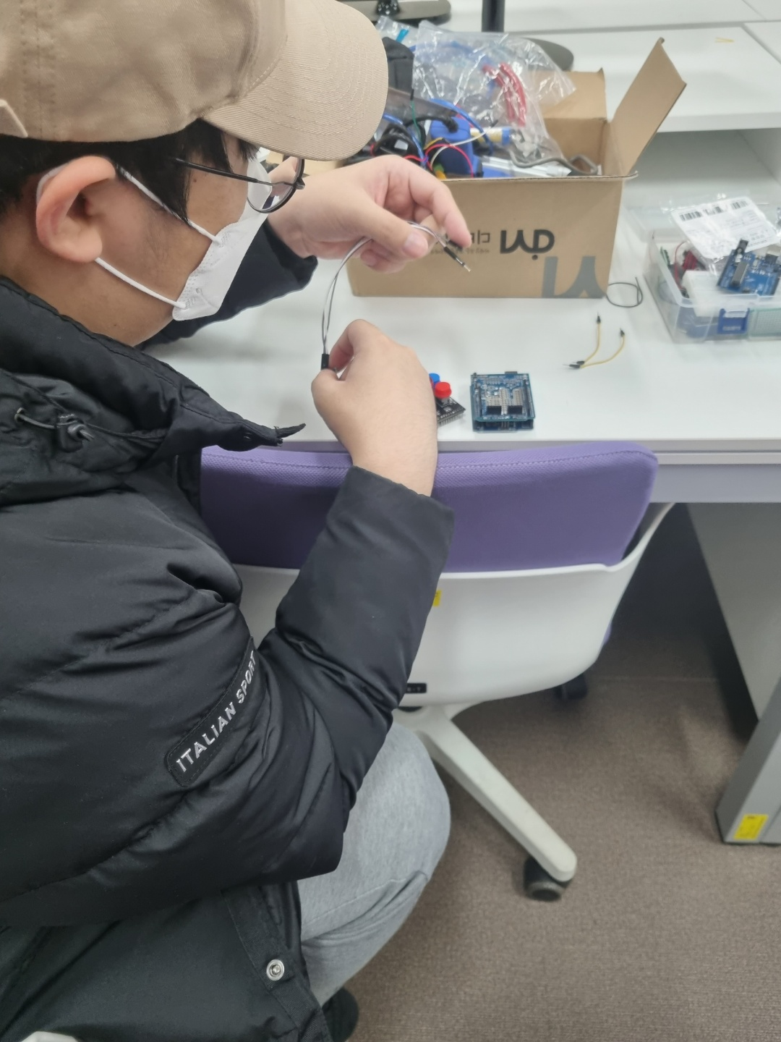
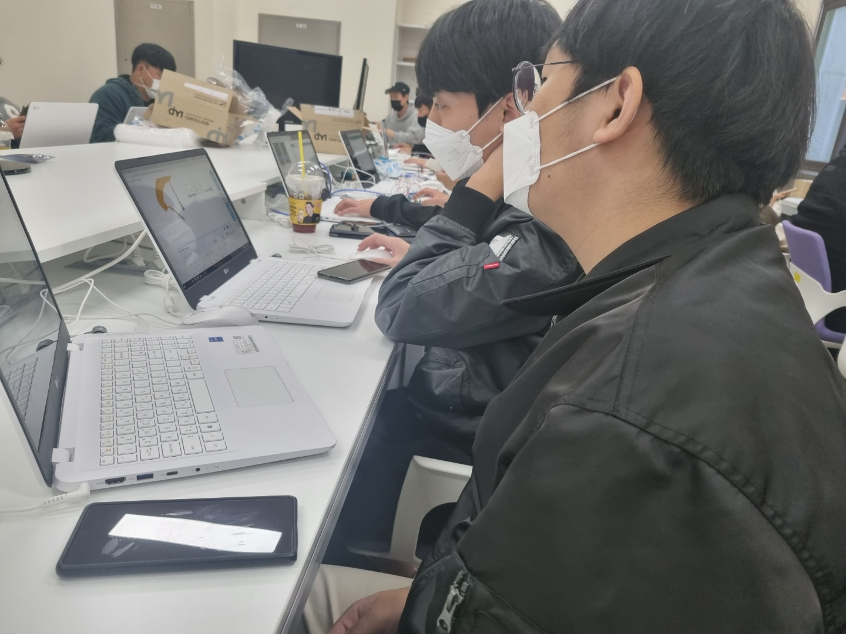
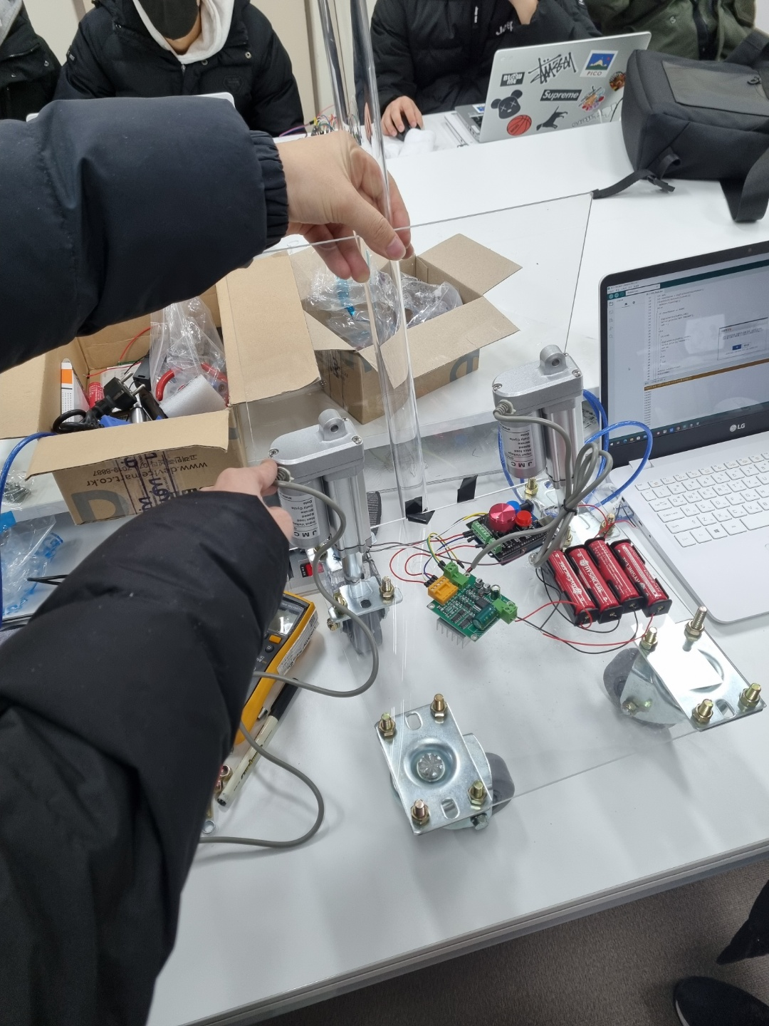
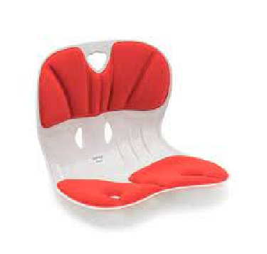
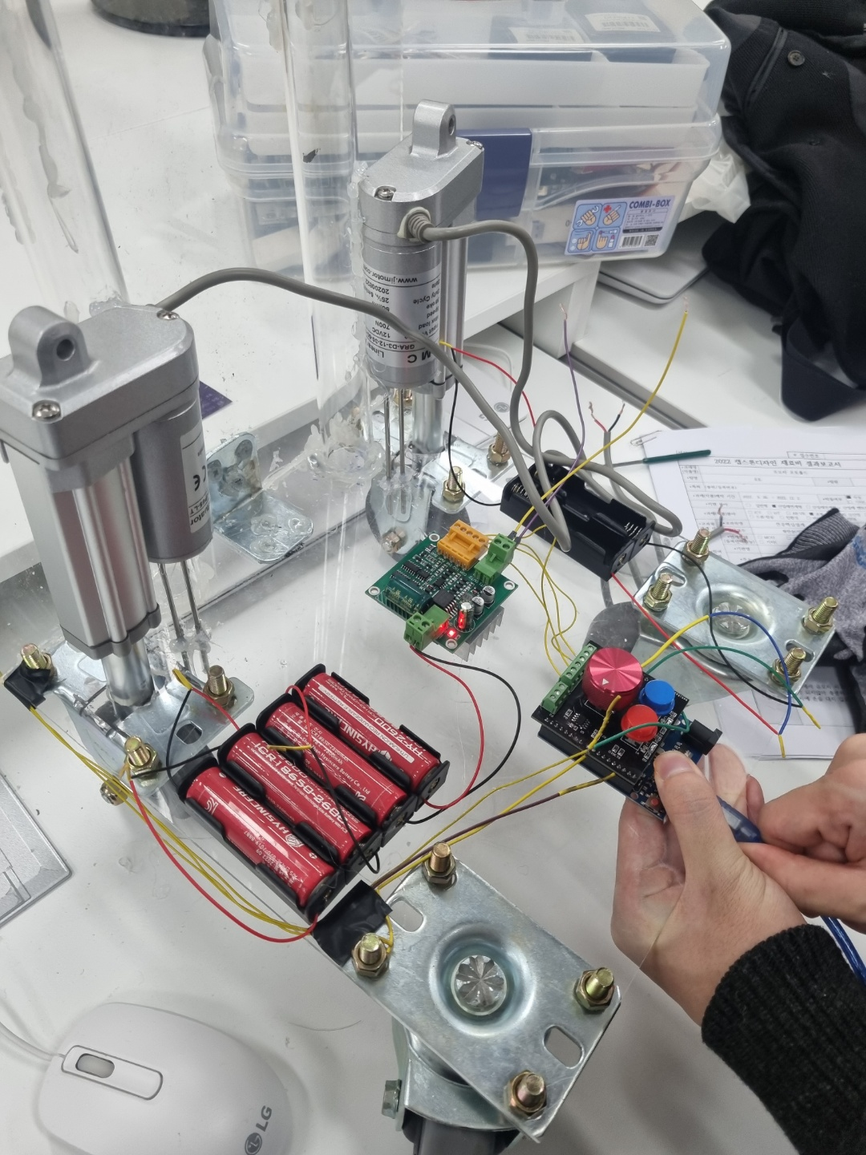
여러분 수행한 과제를 소개 해 주세요
과제 수행 사진
완성 사진

Slide 9
과제의 처음 Idea도출과 최종완성 변화사항을 알려 주세요.
초안(9월) | 완성(12월)
아두이노로 정전식 터치센서, 전동실린더를 작동시키고 정전식 터치센서를 사용해 전동실린더를 제어하고 전동실린더가 유압식으로 브레이크를 걸어주어 터치가 되면 브레이크를 해제하고 터치가 안되고 있으면 브레이크를 걸어준다. | 아두이노로 정전식 터치센서, 전동실린더를 작동시키고 정전식 터치센서를 사용해 전동실린더를 제어하고 전동실린더가 바퀴에 직접 브레이크를 걸어주어 터치가 되면 브레이크를 해제하고 터치가 안되고 있으면 브레이크를 걸어준다

Slide 10
전공핵심설계를 통해 습득한 지식이 뭐가 있을까 ?
1.아두이노 작동방법및 프로그래밍
2.전동실린더의 작동 방법
3.납땜방법
4.정전식 터치 센서를 이용한 제어
5.나사를 이용한 물건 고정
6.양방향 DC모터 컨트롤러 사용법
7.배터리를 이용한 아두이노 작동 방법
8.전선 튜브를 이용한 전선 마무리처리
9. 회로 연결과 구현

Slide 11
전공핵심설계를 과제를 수행한 여러분들의 소감
1.수업시간에 배우던 내용을 직접 해보면서 실전 감각을 키울 수 있는 좋은 기회였던 것 같고
직접 어떤걸 만들지 구상하면서 모든게 준비되있는걸 만드는 것보다 훨씬 어렵다는 것을 느꼈고
처음에 만들때 세세한 부분까지 확실히 준비하는것이 중요하다고 느꼈다
2.구상한 이미지대로 구현하기가 생각보다 어려웠고 그 괴리에서 발생한 문제를 해결하는 데 많은 시간이 필요했다.
3.이제까지 배운 내용을 바탕으로 실제로 작품을 제작하는 데 신기했고 다른 친구가 느낌과 비슷하게 문제를 해결하는 데 골치가 매우 아팠지만 결과적으로 작품을 성공적으로 제작해서 매우 기뻤습니다.

